Slide 1

CÁC CÔNG CỤ AI

Slide 2

MỤC LỤC
I. CHAT GPT
II. GAMMA
III. SUNO

Slide 3
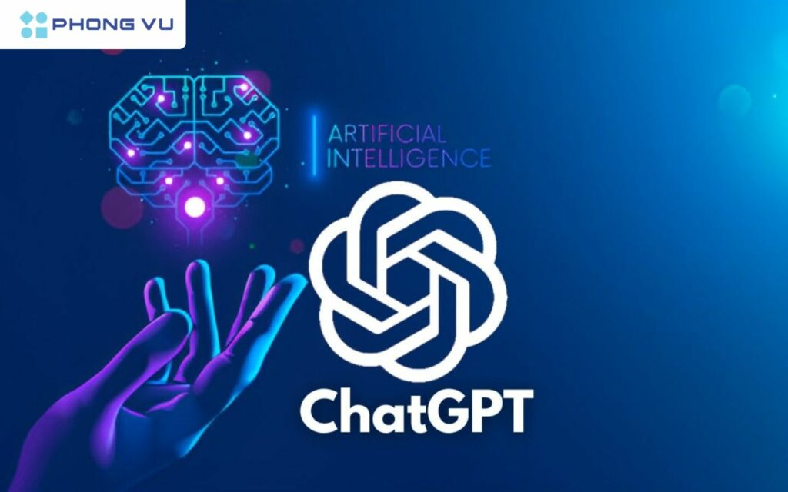
I: CHAT GPT
1: Khái niệm:
ChatGPT là công cụ trí tuệ nhân tạo do OpenAI phát triển.

Slide 4
I. CHAT GPT
2. Các tính năng nổi bật :
- Trả lời câu hỏi kiến thức nhiều lĩnh vực
- Hỗ trợ làm bài tập, viết văn, viết báo cáo
- Tóm tắt nội dung, dịch thuật
- Gợi ý ý tưởng, lập kế hoạch học tập

Slide 5
I.CHAT GPT
3. Ưu điểm và nhược điểm:
3.1 Ưu điểm:
- Dễ sử dụng
- Trả lời nhanh, thông tin đa dạng
- Hỗ trợ học tập hiệu quả.
3.2 Hạn chế:
- Thông tin có thể chưa hoàn toàn chính xác
- Phụ thuộc vào khả năng đặt câu hỏi của người dùng

Slide 6
I. CHAT GPT
4. Ứng dụng:
- Học sinh, sinh viên làm bài tập
-Giáo viên soạn bài
- Người đi làm hỗ trợ công việc

Slide 7

II. GAMMA
1.Khái niệm:
Gamma là một công cụ sử dụng Al để tạo ra các nội dung trình bày mà không cần kỹ năng thiết kế phức tạp .công cụ này tự động hóa việc tạo bố cục ,chọn phông chữ ,phối màu và tìm kiếm hình ảnh video dựa trên nội dung dựa trên người dùng nhập vào.

Slide 8
II. GAMMA
2. Các tính năng nổi bật:
- Tạo slide tự động
- Thiết kế trang web
- Chuyển đổi ý tưởng thành các tài liệu chi tiết
Chỉnh sửa dễ dàng
- Tích hợp hỗ trợ xuất file sang PDF

Slide 9
II. GAMMA
3. Ưu điểm và nhược điểm:
3.1 Ưu điểm:
Tiết kiệm thời gian
Dễ dử dụng
Kết quả đẹp mắt và chuyên nghiệp
3.2 Hạn chế:
Nội dung Al tạo ra có thể thiếu chính xác cần chỉnh sửa lại

Slide 10
II. GAMMA
4. Ứng dụng:
Thuyết trình học tập
Báo cáo nhóm
Trình bày ý tưởng

Slide 11
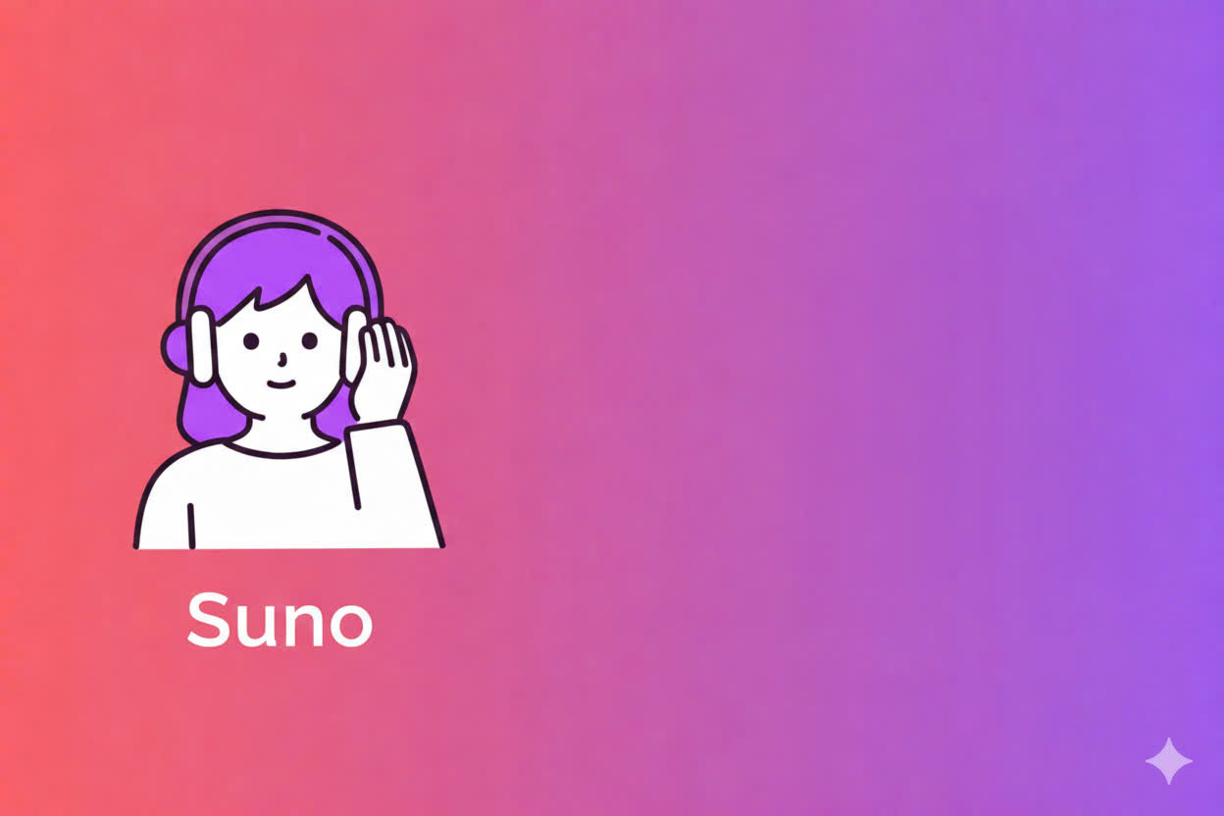
III. SUNO
1. Khái niệm:
Suno là công cụ AI tạo nhạc và bài hát tự động từ văn bản.

Slide 12
III. SUNO
2. Các tính năng chính:
- Sáng tác nhạc bằng AI
- Tạo lời bài hát
- Chọn phong cách âm nhạc

Slide 13
III. SUNO
3. Ưu điểm và nhược điểm:
3.1 Ưu điểm:
- Sáng tạo nhanh
Không cần kiến thức âm nhạc
Nhiều phong cách đa dạng
3.2 Hạn chế:
- Nhạc chưa thể hiện cảm xúc sâu như con người
- Giới hạn lượt sử dụng miễn phí.

Slide 14
III. SUNO
4. Ứng dụng:
- Giải trí
Sáng tạo nội dung
- Hỗ trợ học tập nghệ thuật

